Slide 1
معالي وزير الزراعة في زيارة لجناح كلية العلوم والدراسات الإنسانية بالغاط
بناءاً على توجيه معالي مدير الجامعة الدكتور خالد بن سعد المقرن شاركت كلية العلوم والدراسات الإنسانية بالغاط في فعاليات اللقاء الأول للمهتمين بالغطاء النباتي المقام بمحافظة الغاط هذا اليوم الأربعاء الموافق 25/2/1436هـ بحضور معالي وزير الزراعة المهندس وليد بن عبدالكريم الخريجي ، وسعادة محافظ الغاط الاستاذ عبدالله بن ناصر السديري.
وبعد الحفل الخطابي المعد بهذه المناسبة في مركز الرحمانية افتتح معالي وزير الزراعة المعرض المصاحب للملتقى وقد تم استقبال معالي الوزير وسعادة المحافظ ووكلاء وزارة الزراعة وضيوف المعرض بحضور وكلاء الكلية وقد تشرف جناح الكلية باستقبال معالي الوزير وشرح له نبذة مختصرة عن نشأة الجامعة واستطاعتها أن تستكمل بنيتها الإدارية والتعليمية والمالية في زمن قياسي والتوسع في الكليات والتخصصات العلمية وحصول الجامعة على التميز في عدد من المجالات والاشارة لصدور الأمر السامي بإحداث الكلية ورؤيتها ورسالتها وأقسامها العلمية و توجيهات معالي مدير الجامعة في أن تكون مشاركة الكليات فاعلة في تحقيق شراكة مجتمعية وقد اشتمل جناح الكلية المشارك على عدد من المطبوعات التوعوية عن البيئة وكذلك عرض فلم وثائقي وتم توزيع عدد من مطبوعات الجامعة على زوار المعرض وتم خلال الزيارة تقديم هديه تذكاريه لمعالي وزير الزراعة المهندس وليد بن عبدالكريم الخريجي بمناسبة صدور الأمر الملكي بتعيين معاليه وزيرا للزراعة تتضمن تهنئة الجامعة لمعاليه بهذه المناسبة ، اضافة إلى حقيبة متميزة تتضمن أدلة عن الجامعة ومنشورات عن البيئة وقد أبدى معاليه شكره وتقديره للكلية والجامعة على مشاركتها وجهودها .
تجدر الاشارة إلى تعاون الزملاء في العلاقات العامة والإعلام الجامعي حيث تم تأمين عدد من المطبوعات والهدايا الخاصة بهذه المناسبة .

Slide 2
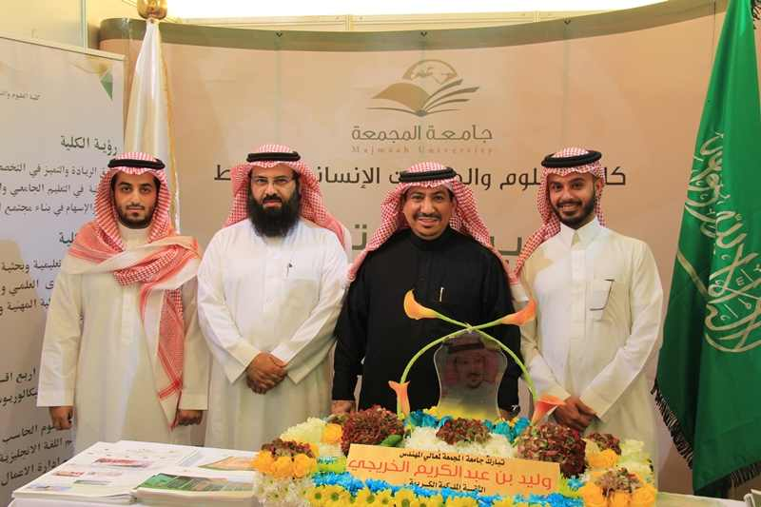

Slide 3
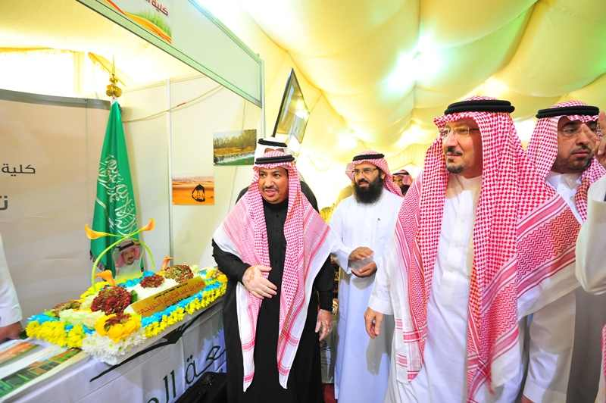

Slide 4
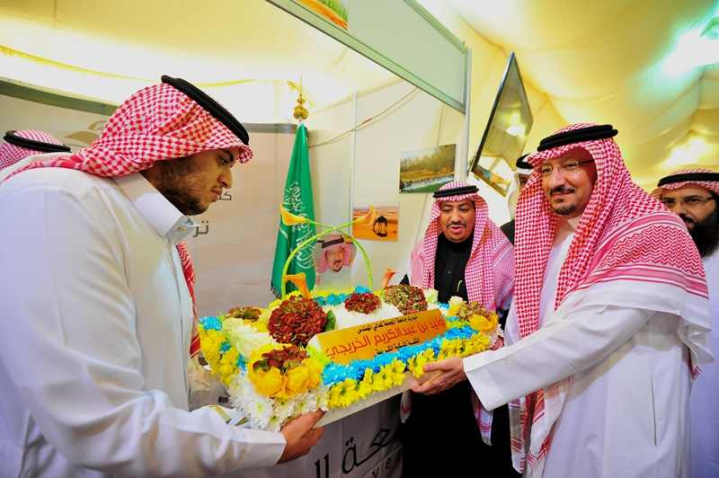

Slide 5
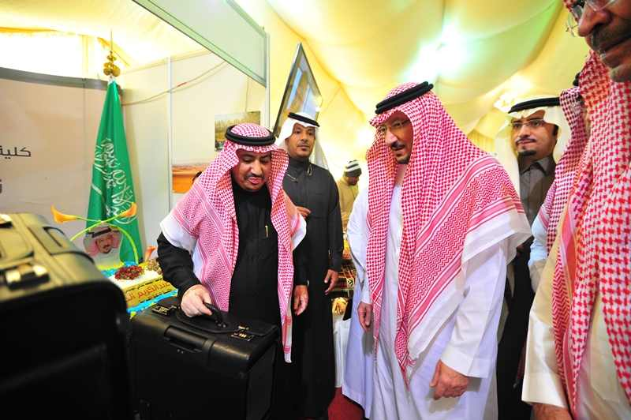

Slide 6
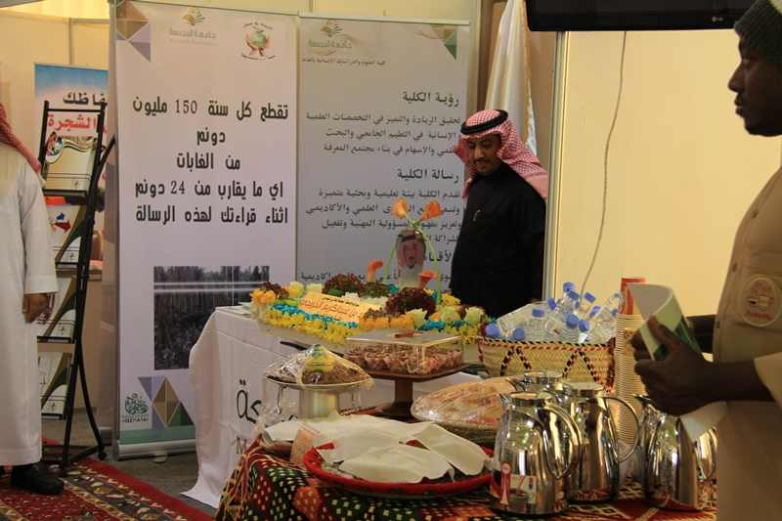

Slide 7
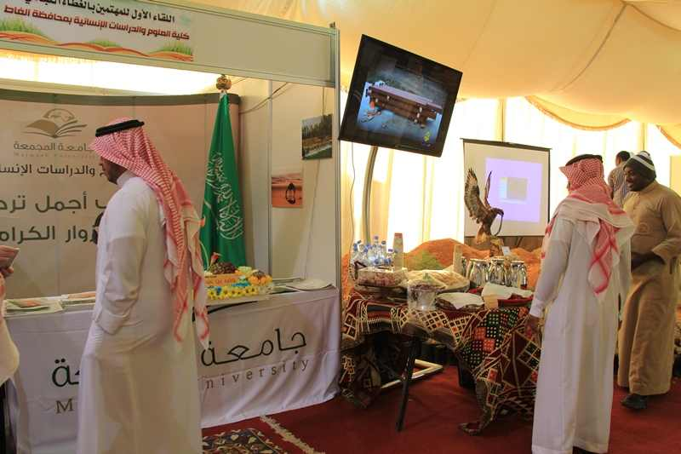

Slide 8
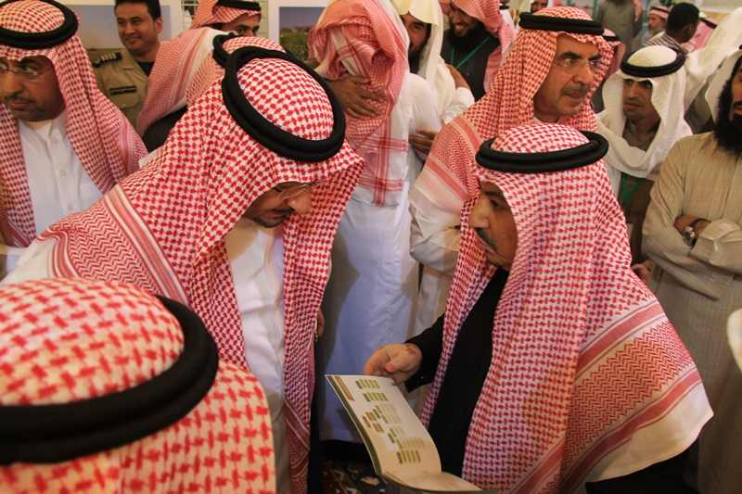

Slide 9
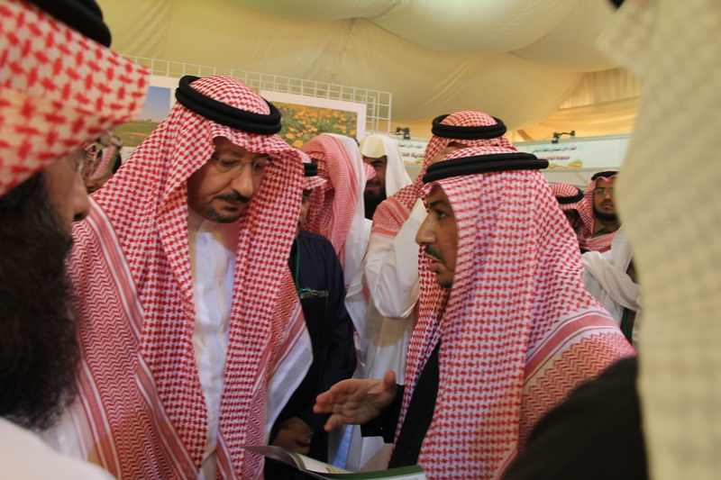

Slide 10
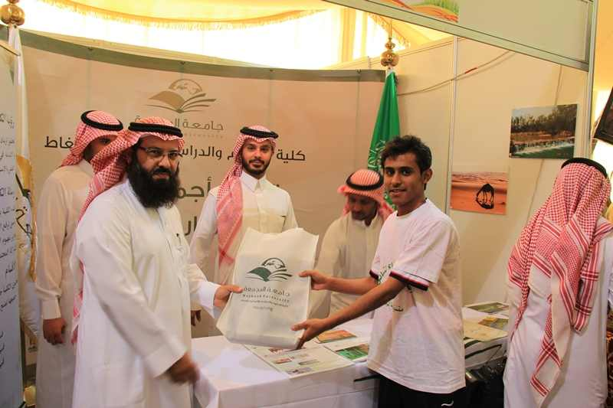

Slide 11
